Slide 1
Лекция 3.
Функциональные узлы малошумящих синтезаторов частот. Фазовые шумы функциональных узлов. Опорные генераторы. Умножители частоты. Делители частоты.
Усилители. Фазовые детекторы. Генераторы управляемые напряжением. Источники питания.

Slide 2
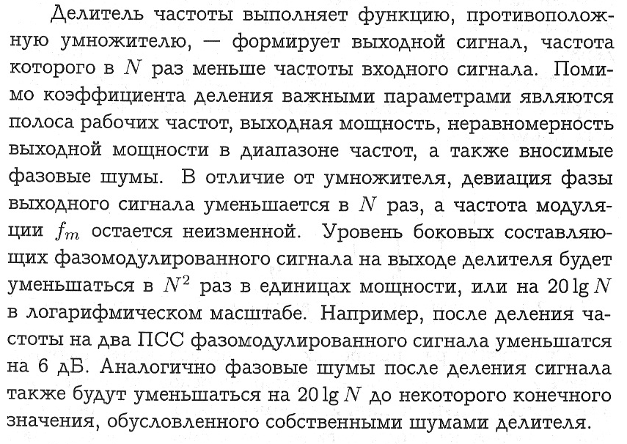

Slide 3
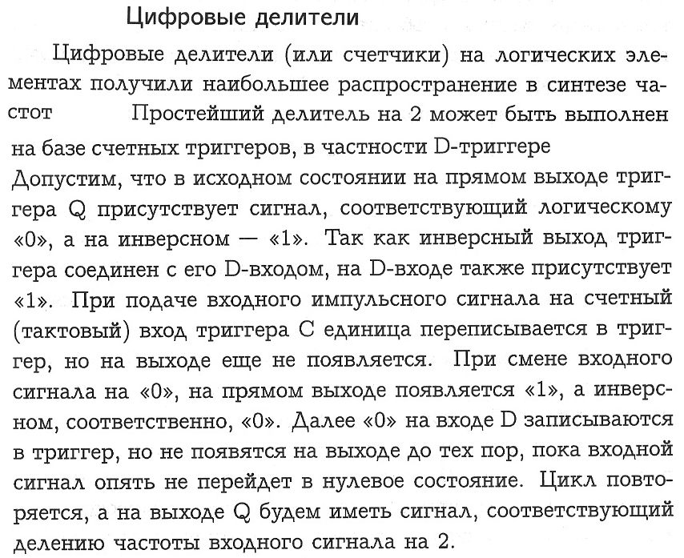
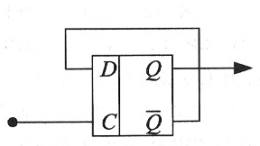
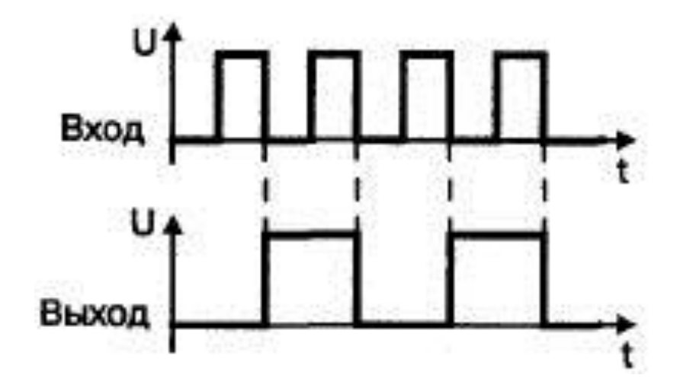

Slide 4
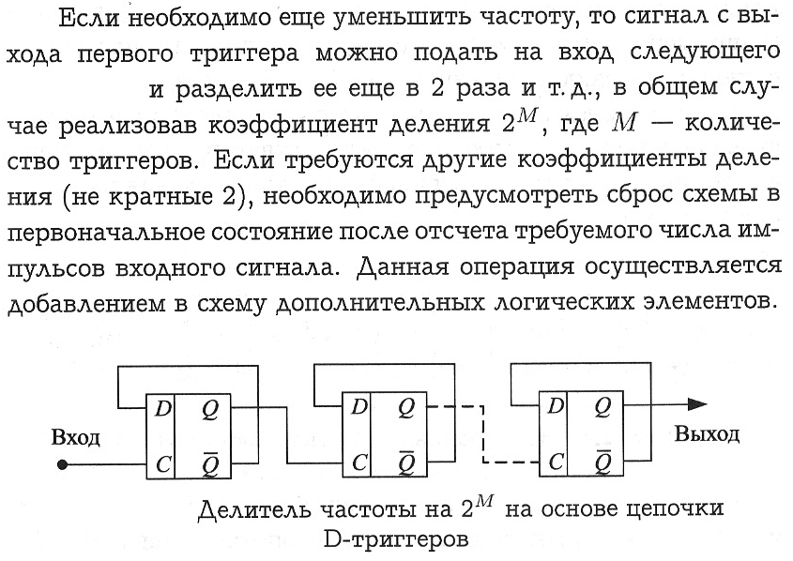

Slide 5
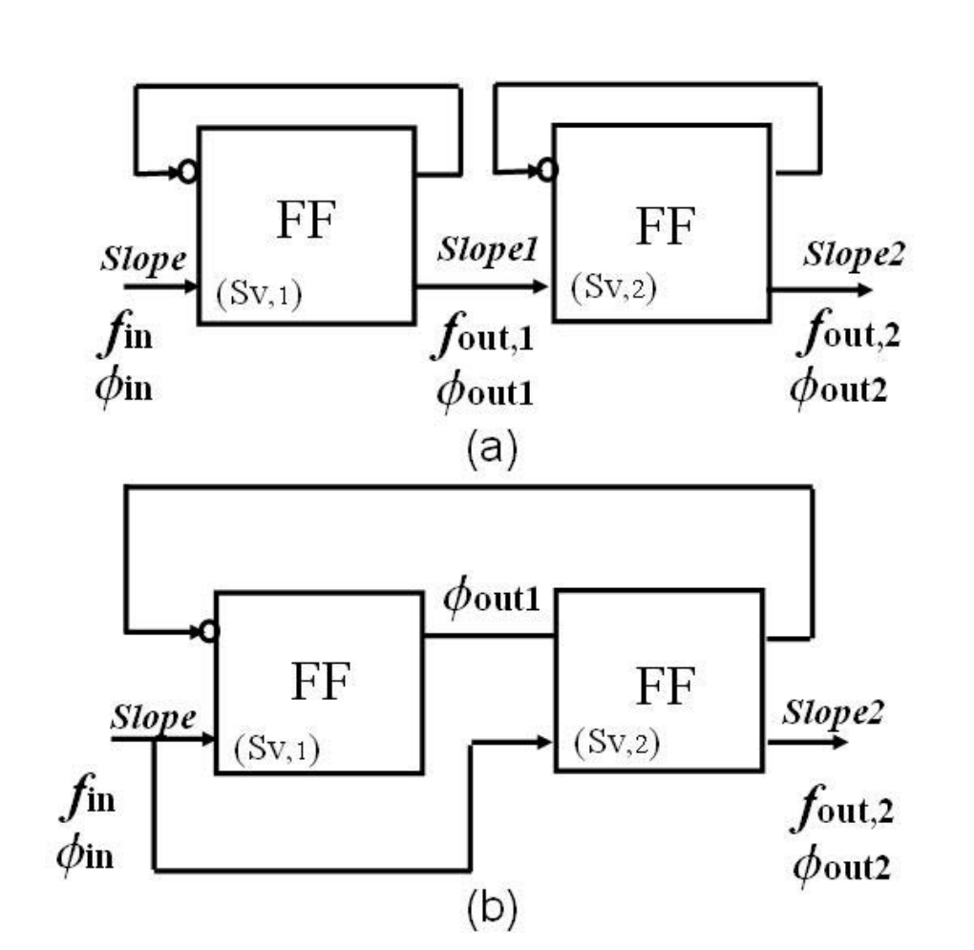
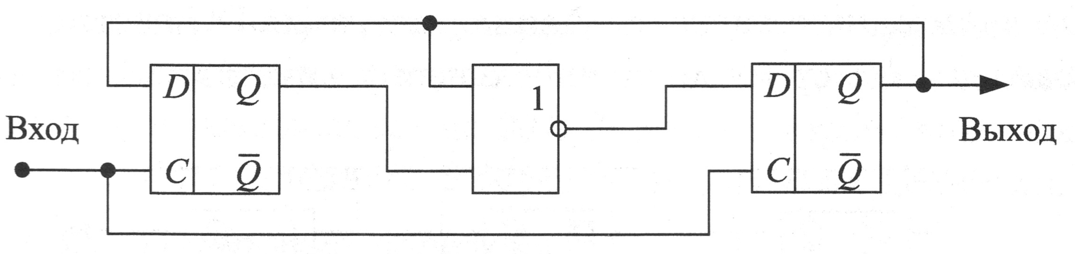
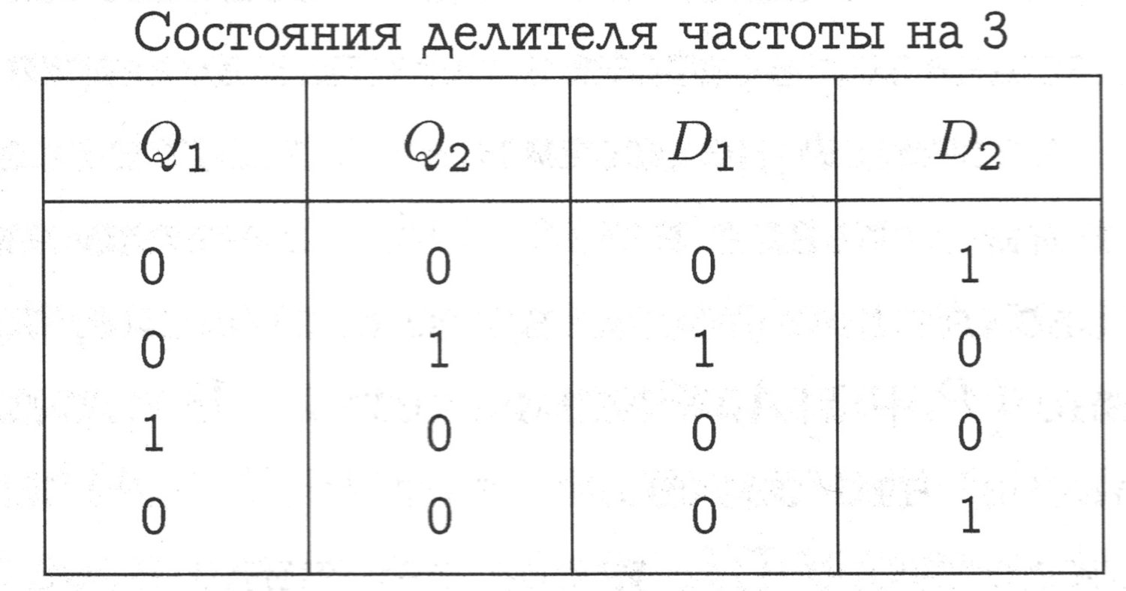
Синхронные и асинхронные делители частоты
Синхронный делитель частоты на 3

Slide 6
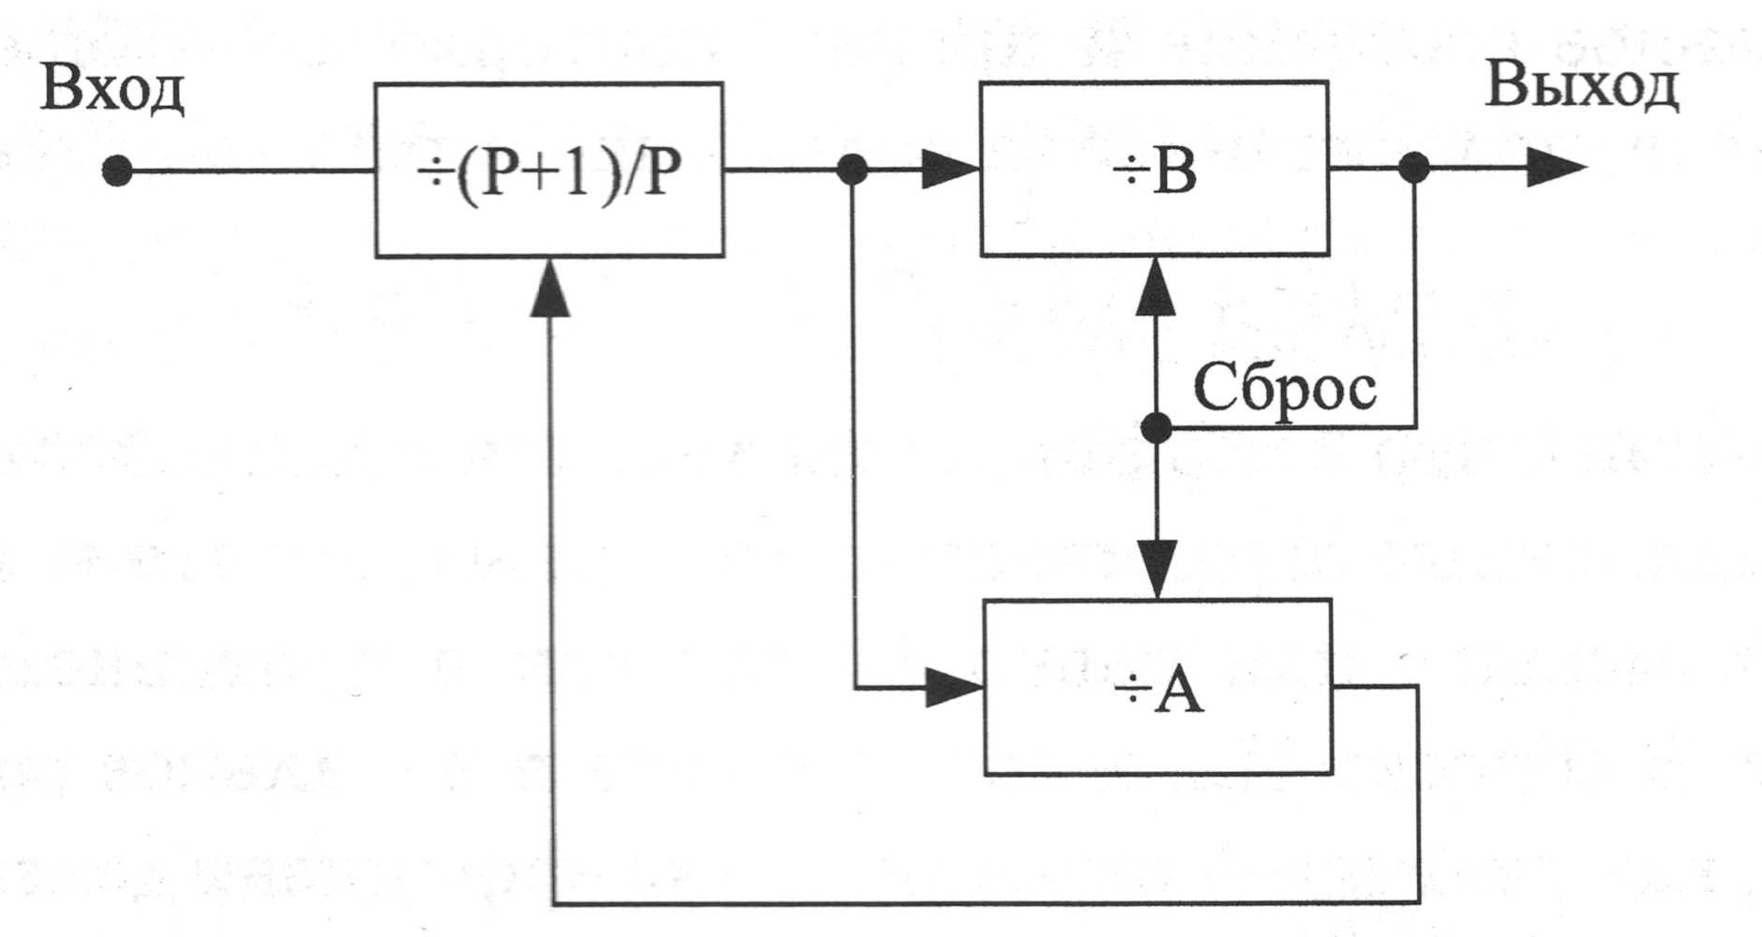
Программируемые делители частоты (ДПКД)
Цикл работы счетчика повторяется через N импульсов тактового сигнала, N = (P+1)A+P(B-A) = PB-A
Минимально возможный коэффициент деления ДПКД, N_{мин}= PB _{мин} +A _{мин} =P(P-1)
A _{мин} = 0, B _{мин} = A _{макс} = P-1

Slide 7
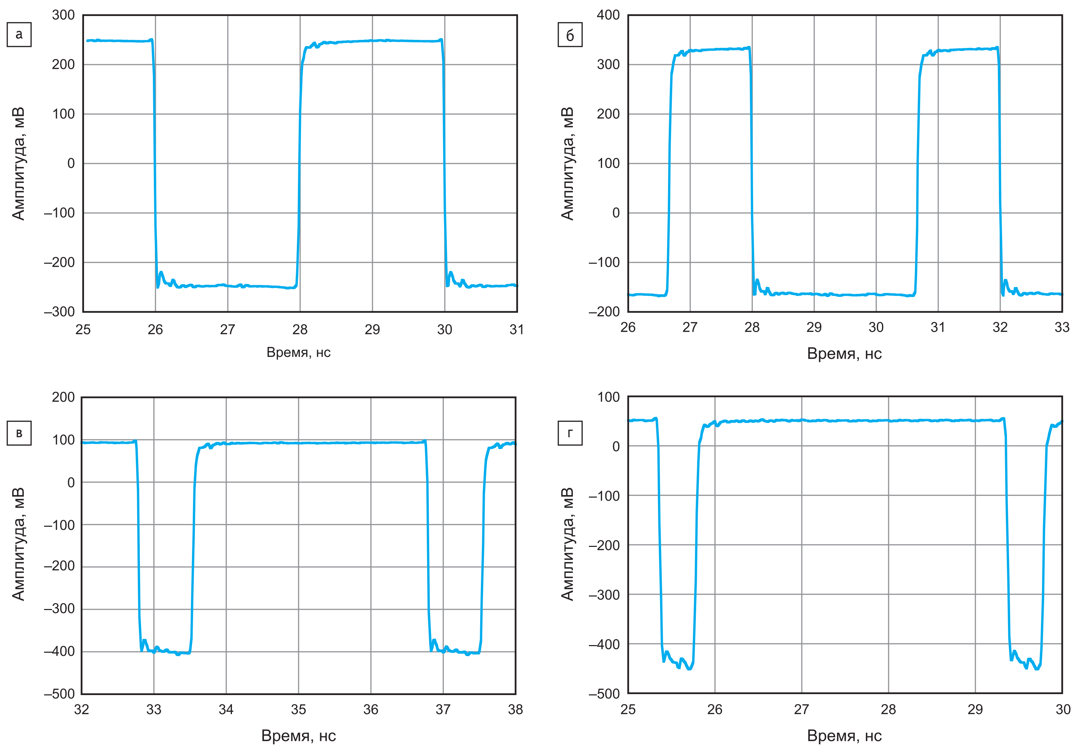
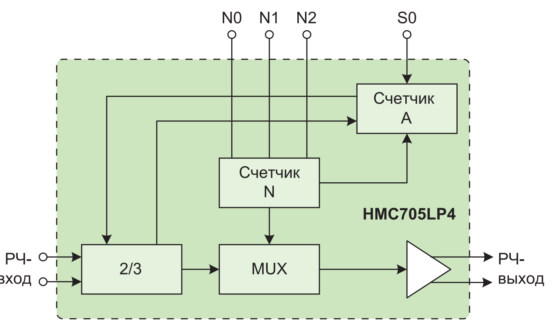
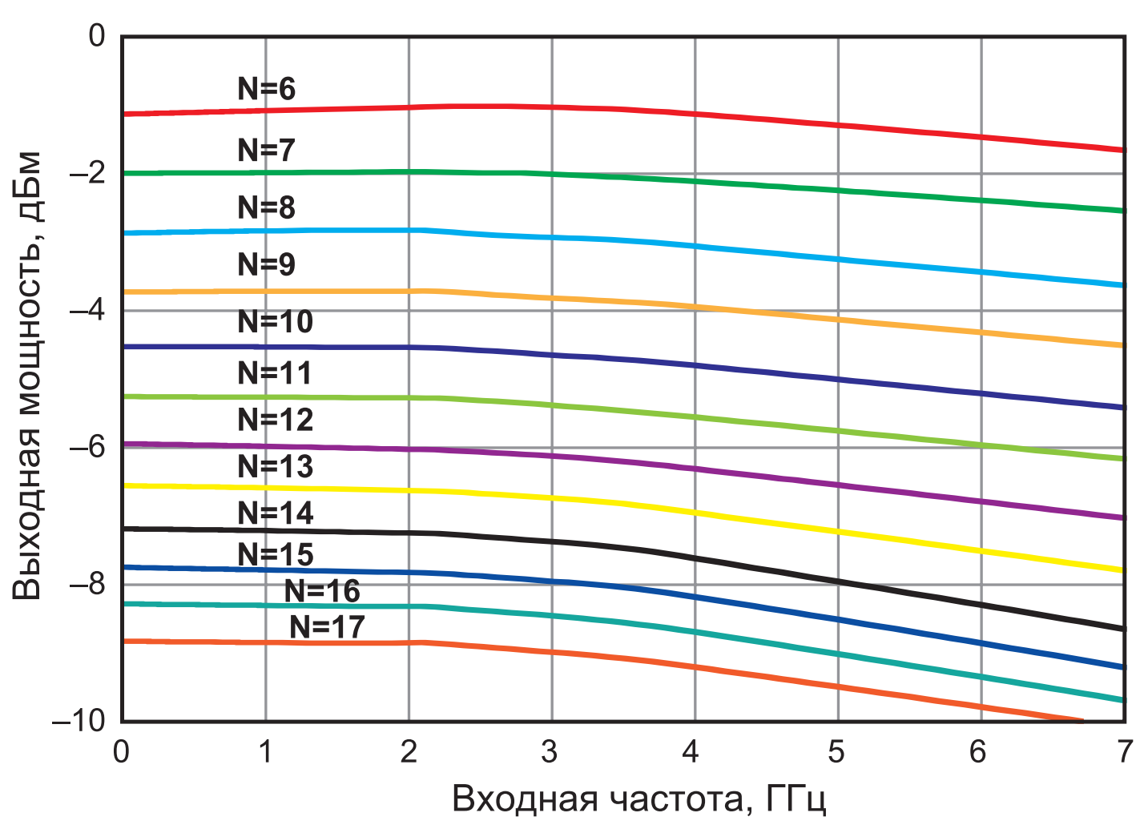
Программируемые делители частоты
Почему снижается мощность выходного сигнала при увеличении коэффициента деления?

Slide 8
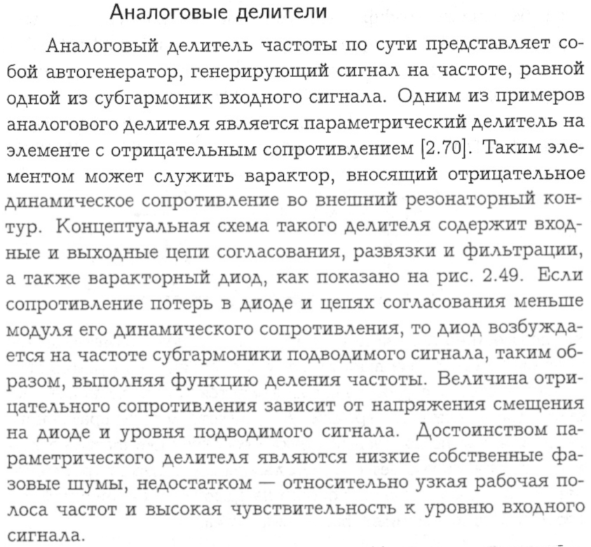
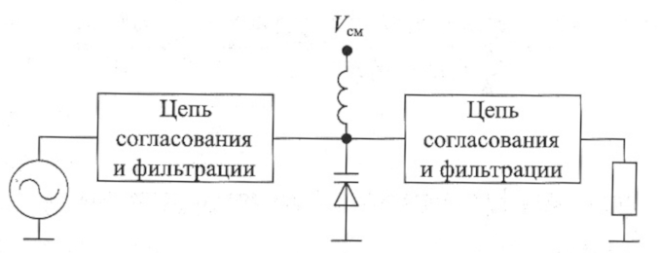

Slide 9
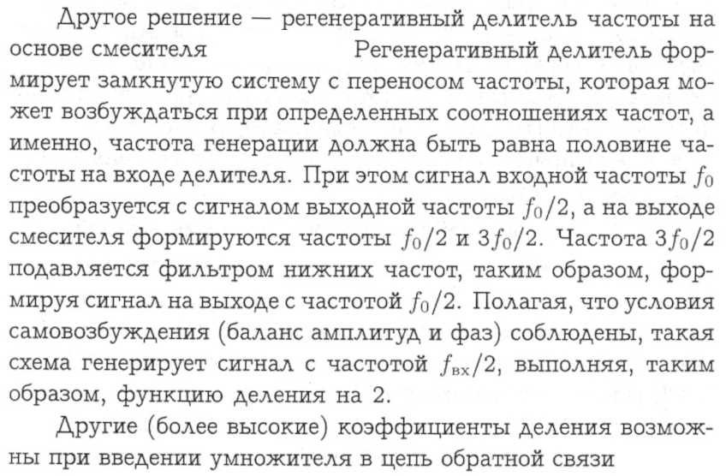
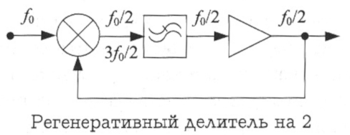
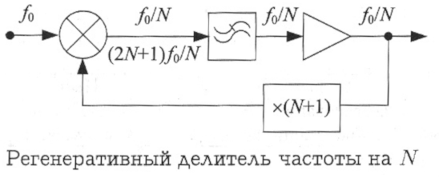

Slide 10
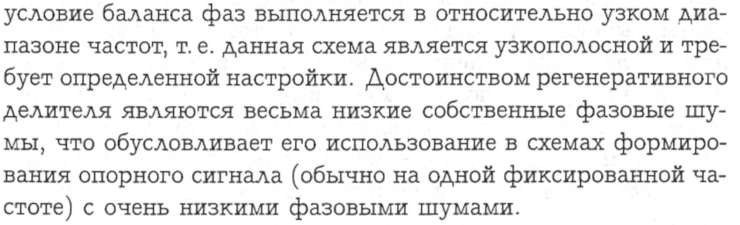
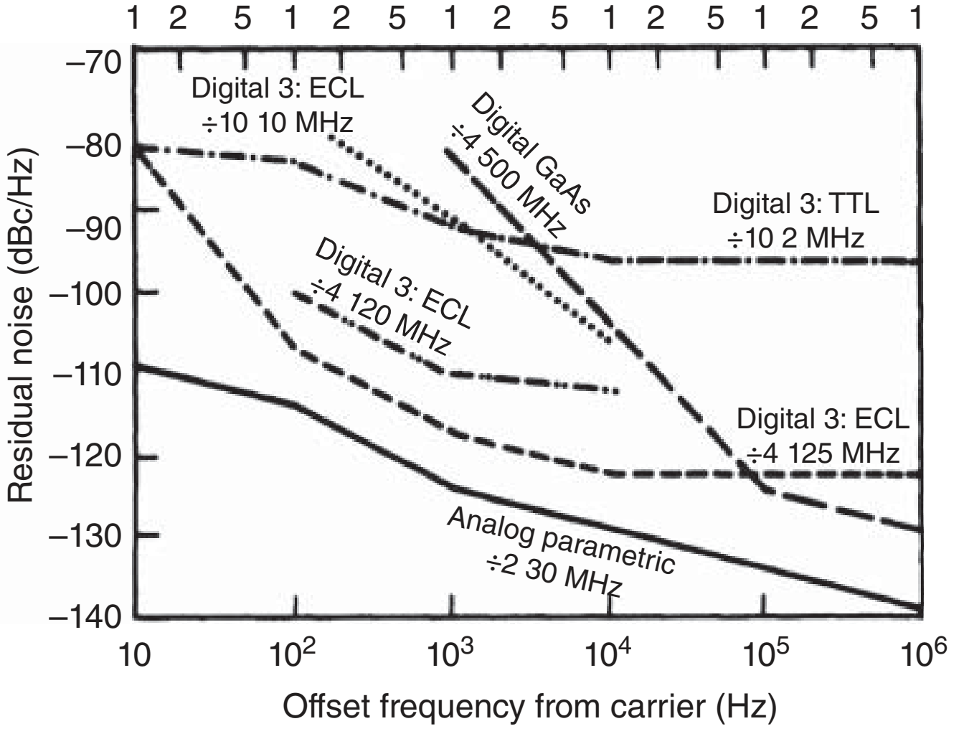

Slide 11
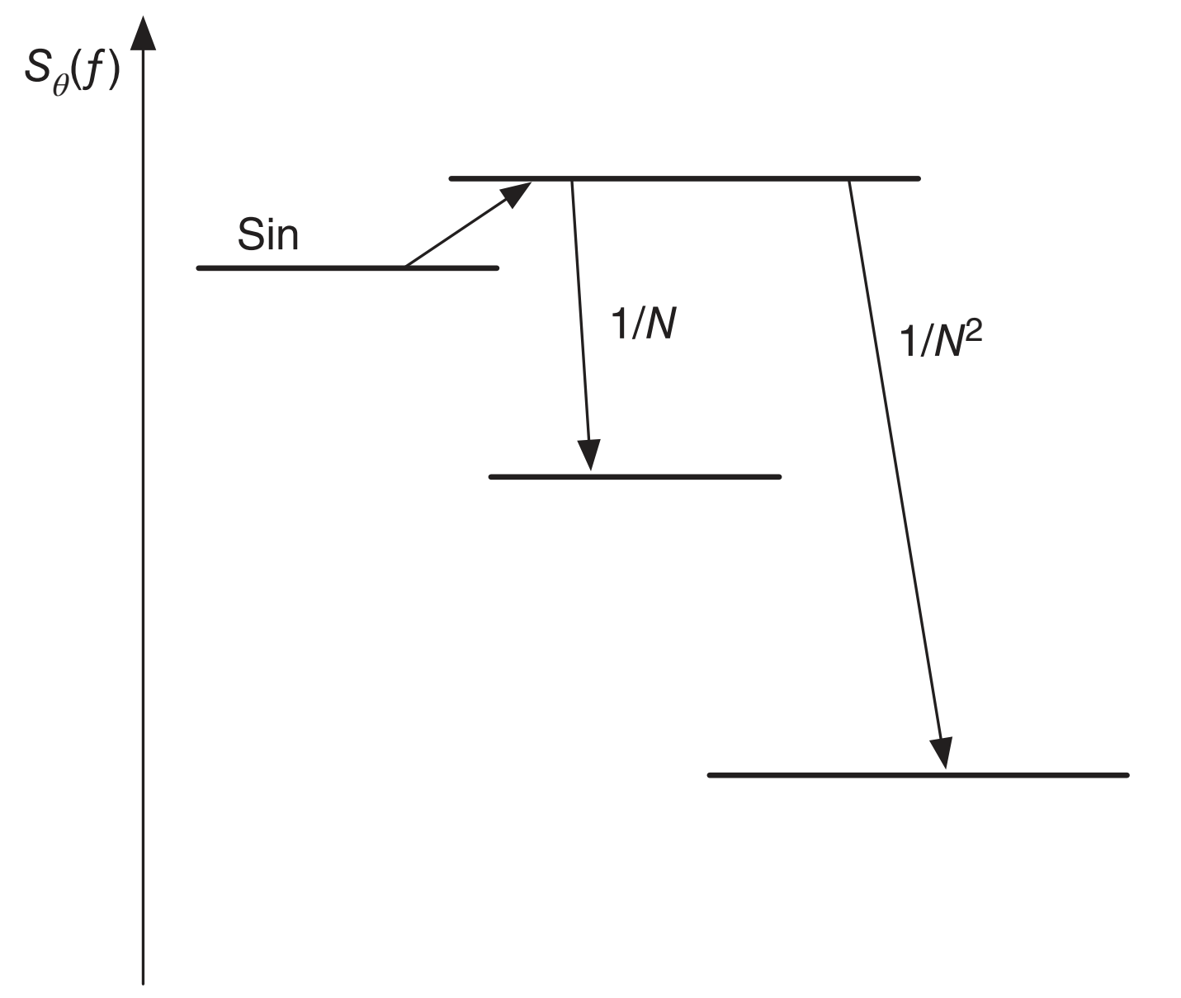
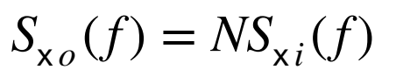
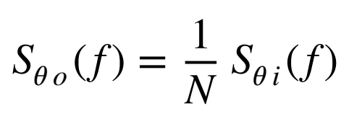
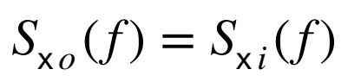
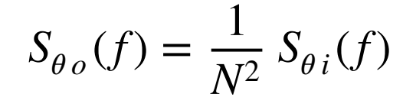
Естественные шумы
Флуктуации времени задержки
⟨x²⟩ = S_{x}(f) B
Входной шум
Естественный шум
Фликкерные шумы
Фликкерный шум и шумы вида f ^{-(n>1)}

